Slide 1















动态颁奖典礼效果ppt模板

Slide 2











—某某公司年度优秀员工优秀团队展示—
—某某公司年度优秀员工优秀团队展示—
超值特惠 ，一套模板两种风格

Slide 3



现在开始…

Slide 4




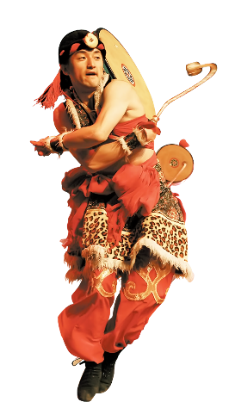
第三个节目……

Slide 5






我们敢为最先
WE ARE THE LEAD
我们众志成城
OUR UNITY IS STRENGTH
我们展望未来
WE LOOK FORWARD TO THE FUTURE
我们顽强拼搏
WE FOUGHT TENACIOUSLY
我们锐意进取
WE FORGE AHEAD

Slide 6

我们敢为最先
WE ARE THE LEAD
我们众志成城
OUR UNITY IS STRENGTH
我们展望未来
WE LOOK FORWARD TO THE FUTURE
我们顽强拼搏
WE FOUGHT TENACIOUSLY
我们锐意进取
WE FORGE AHEAD

Slide 7


领导致辞
各位同仁们，大家好！时光飞逝，腊尽春回，我们再次迎来了这激动人心的时刻！这一年对本人来说还是收获颇多，首先是自身业务的提高，其次是与部门之间的沟通比以前相对顺畅。当然这些进步与公司领导的帮助和关心是分不开的。现在就这些进步与同仁探讨，以便相互进步；
优秀的企业需要优秀的团队，作为这个团队的一份子，为这个团队的成长贡献自己微薄力量是自己义不容辞的责任。2015年就要来临，本人将继续以满怀热情投入到自己的本职工作，为公司的发展贡献自己的力量。

Slide 8
第一项: 才艺汇演
第二项: 颁奖典礼
第三项: 获奖感言
第四项: 狂欢盛宴

Slide 9

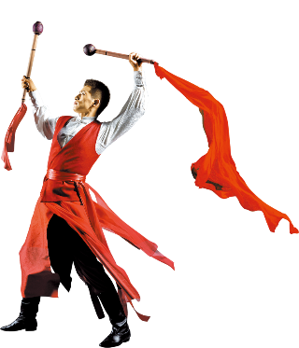
现在开始…
第一个节目……

Slide 10
最佳团队奖
（某某团队）

Slide 11
最佳进步奖
（某某某）

Slide 12
最佳个人奖
（某某某）

Slide 13

获奖感言
很荣幸被评为2014年度的优秀员工，这既是公司对我个人工作能力的肯定，也是对我做好今后工作的一种鼓励，虽然这一年里我没有什么可炫耀的业绩，但在自己的工作岗位上始终兢兢业业，认真对待每一件事，多思考，多关注，为把好产品的质量关尽自己的一份力。在今后的工作中，我将更加出色的完成各项工作，不辜负公司对我期望。

Slide 14
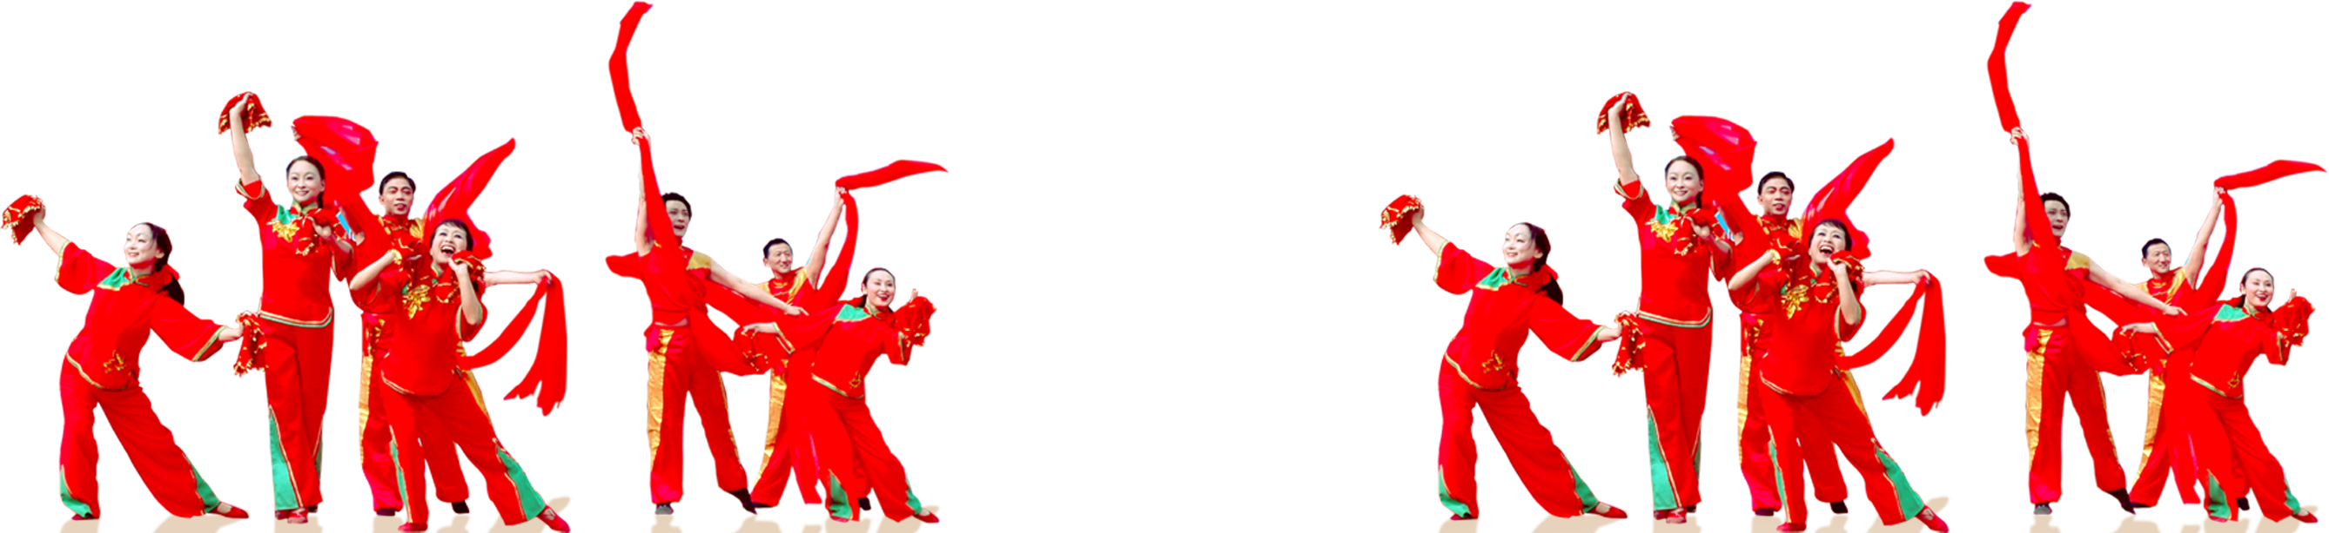
第二个节目……

Slide 15



自由发挥……

